Slide 1
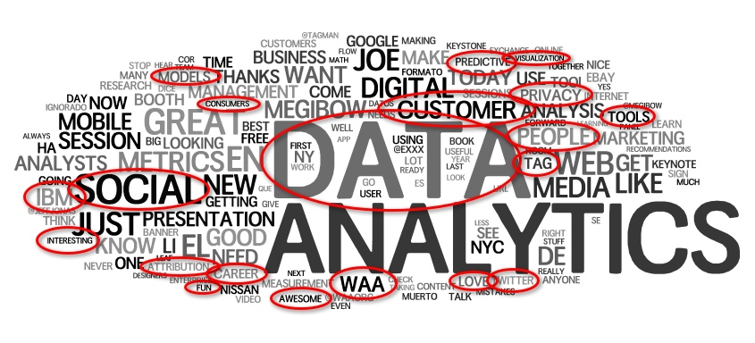
Analytics les 1 (deel 2: Data en Statistiek)
David Schweizer
Dit online-college wordt opgenomen

Slide 2

Programma
Organisatie college
Wat is Analytics ?
Wat is data ?
Basis-statistiek
Lineaire regressie
Model en fit

Slide 3
Data
Rijen (observaties)
Kolommen (variabelen)
Variabelen
  Getallen (integer/float)
  Boolean
  Tekst (labels/categorieen)
Missing values

Slide 4
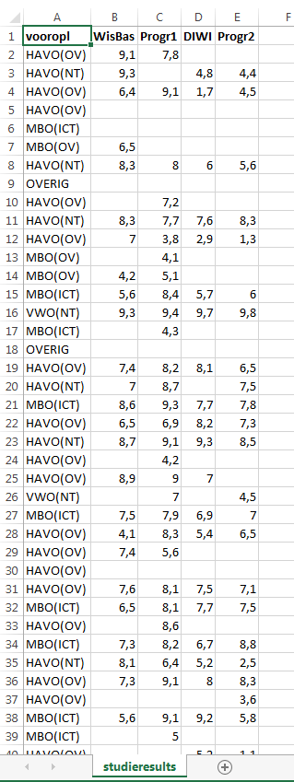
Data (voorbeeld)

Slide 5
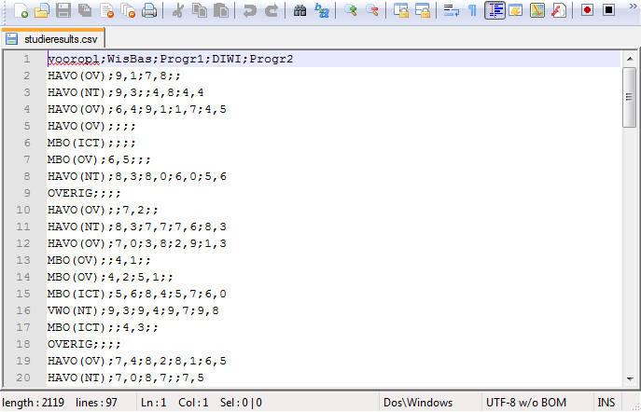
Data bestanden (.CSV)

Slide 6
Programma
Organisatie college
Wat is Analytics ?
Wat is data ?
Basis-statistiek
Lineaire regressie
Model en fit

Slide 7
Programma
Organisatie college
Wat is Analytics ?
Wat is data ?
Basis-statistiek
Lineaire regressie
Model en fit

Slide 8
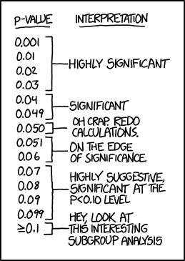
Basis-statistiek
Gemiddelde
Mediaan
Kwartielen en boxplot
Standaard-deviatie
Correlatie

Slide 9
Gemiddelde
 | getal
 | 1
 | 5
 | 3
 | 7
 | 2
 | 2
 | 5
 | 7
 | 9
 | 8
 | 4
 | 4
som | 57
Gemiddelde = som / aantal
Gemiddelde = 57 / 12 = 4,75

Slide 10
Mediaan
Mediaan: middelste waarde (of gemiddelde twee middelste waarden)
 | getal | getal (gesorteerd)
 | 1 | 1
 | 5 | 2
 | 3 | 2
 | 7 | 3
 | 2 | 4
 | 2 | 4
 | 5 | 5
 | 7 | 5
 | 9 | 7
 | 8 | 7
 | 4 | 8
 | 4 | 9
mediaan |  | 4,5

Slide 11
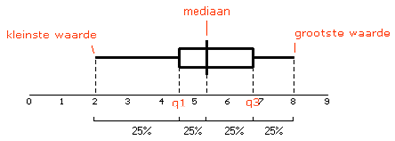
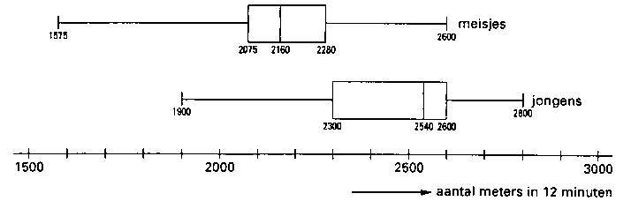
Kwartielen en boxplots
Eerste kwartiel (q1): mediaan eerste helft gegevens
Tweede kwartiel (q2): mediaan
Derde kwartiel (q3): mediaan tweede helft gegevens

Slide 12
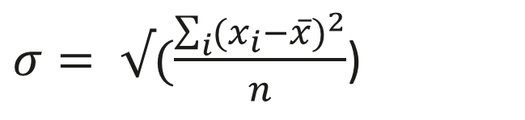
Standaarddeviatie
 | getal | afwijking van gemiddelde | gekwadrateerd
 | 1 | -3,75 | 14,0625
 | 5 | 0,25 | 0,0625
 | 3 | -1,75 | 3,0625
 | 7 | 2,25 | 5,0625
 | 2 | -2,75 | 7,5625
 | 2 | -2,75 | 7,5625
 | 5 | 0,25 | 0,0625
 | 7 | 2,25 | 5,0625
 | 9 | 4,25 | 18,0625
 | 8 | 3,25 | 10,5625
 | 4 | -0,75 | 0,5625
 | 4 | -0,75 | 0,5625
gemiddelde | 4,75 | 0 | 6,020833
standaarddeviatie |  |  | 2,453739
Standaarddeviatie =
√(Gemiddelde gekwadrateerde afwijking van gemiddelde)
$σ= √(\frac{\sum_{i}{{(x_{i}−\overline{x})}^{2}}}{n}$)

Slide 13
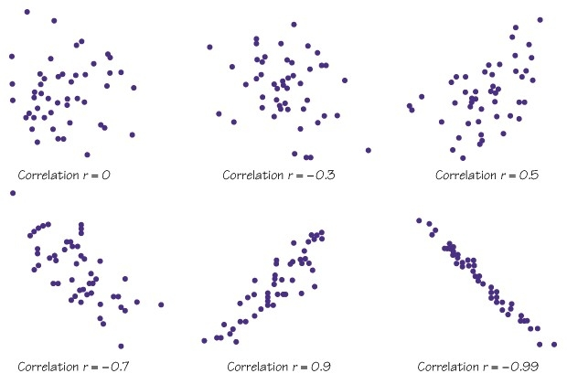

Correlatie
Verband twee
variabelen

Slide 14
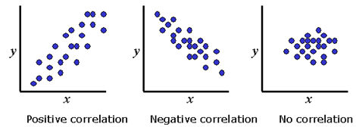
Correlatie (2)

Slide 15
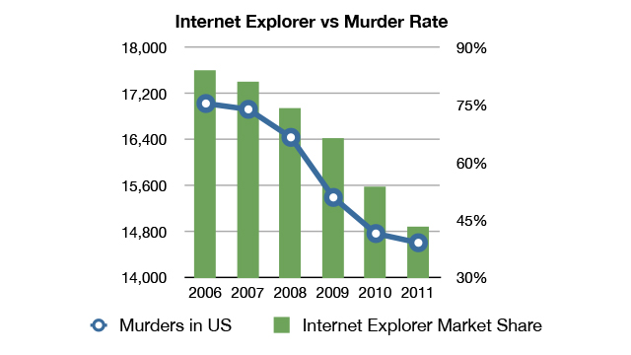
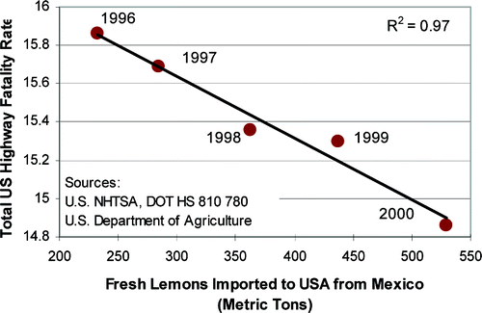
Correlatie (3)

Slide 16
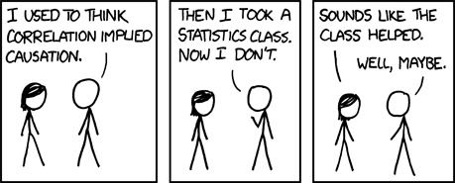

Slide 17
Programma
Organisatie college
Wat is Analytics ?
Wat is data ?
Basis-statistiek
Lineaire regressie
Model en fit

Slide 18

Einde deel 2

